Slide 1
Otomatik Kontrol
Transfer fonksiyonları ve işlevsel blok diyagramları
Hazırlayan: Dr. Nurdan Bilgin

Slide 2
Transfer Fonksiyonları
Kontrol teorisinde, transfer fonksiyonları; doğrusal, zamanla değişmeyen, diferansiyel denklemlerle tanımlanabilen bileşenlerin veya sistemlerin girdi-çıktı ilişkilerini karakterize etmek için kullanılır.
Transfer fonksiyonunu tanımlamak için önce sistemin diferansiyel denklemini elde ediyoruz. Ardından bu denklemin Laplace transformu yoluyla transfer fonksiyonunu elde ediyoruz.

Slide 3
Transfer Fonksiyonları
    Bu derste, sadece LTI (doğrusal zamanla değişmez) sistemlerle ilgileneceğiz.
    Zamanla Değişmez→ Sistemin parametreleri sabittir.
x(t)
Giriş
y(t)
Çıkış
Sistem
Doğrusallık
Oransallık
Superpozisyon
Üstüste Bindirme
Eğer x(t)→y(t) o zaman k∙x(t)→k∙y(t)
Varsayalım x1(t)→y1(t) ve x2(t)→y2(t), o zaman
x3(t)=k1∙x1(t)+k2∙x2(t)→y3(t)=k1∙y1(t)+k2∙y2(t)

Slide 4
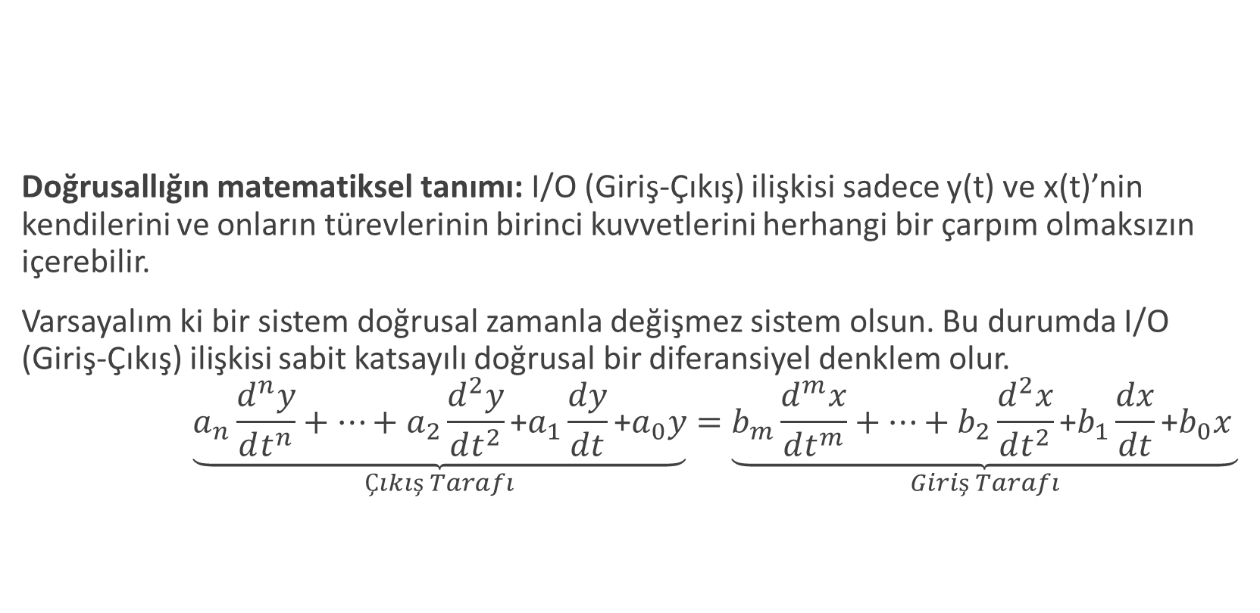
Transfer Fonksiyonları
Doğrusallığın matematiksel tanımı: I/O (Giriş-Çıkış) ilişkisi sadece y(t) ve x(t)’nin kendilerini ve onların türevlerinin birinci kuvvetlerini herhangi bir çarpım olmaksızın içerebilir.
Varsayalım ki bir sistem doğrusal zamanla değişmez sistem olsun. Bu durumda I/O (Giriş-Çıkış) ilişkisi sabit katsayılı doğrusal bir diferansiyel denklem olur.
                $$\underset{Çıkış Tarafı}{\underbrace{a_{n}\frac{d^{n}y}{dt^{n}}+⋯+a_{2}\frac{d^{2}y}{dt^{2}}\text{+}a_{1}\frac{dy}{dt}\text{+}a_{0}y}}=\underset{Giriş Tarafı}{\underbrace{b_{m}\frac{d^{m}x}{dt^{m}}+⋯+b_{2}\frac{d^{2}x}{dt^{2}}\text{+}b_{1}\frac{dx}{dt}\text{+}b_{0}x }}$$
x(t)
Giriş
y(t)
Çıkış
Sistem

Slide 5
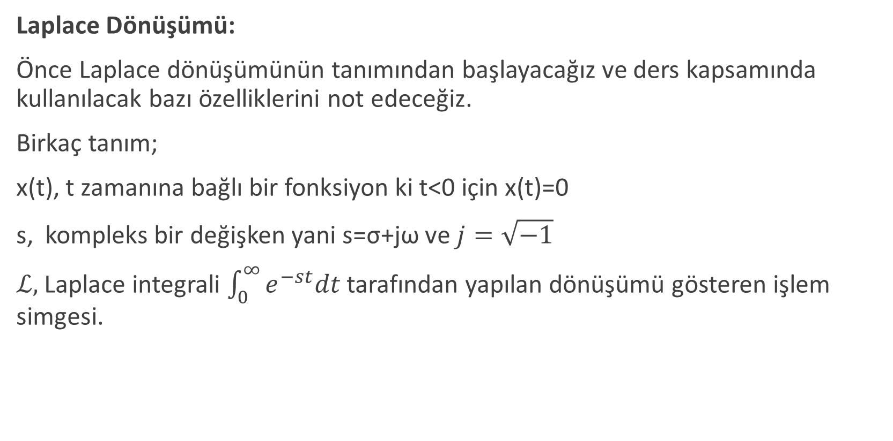
Transfer Fonksiyonları
Laplace Dönüşümü:
Önce Laplace dönüşümünün tanımından başlayacağız ve ders kapsamında kullanılacak bazı özelliklerini not edeceğiz.
Birkaç tanım;
x(t), t zamanına bağlı bir fonksiyon ki t<0 için x(t)=0
s, kompleks bir değişken yani s=σ+jω ve $j=\sqrt{−1}$
$ℒ,$ Laplace integrali $\int_{0}^{∞}{e^{−st}dt}$ tarafından yapılan dönüşümü gösteren işlem simgesi.

Slide 6
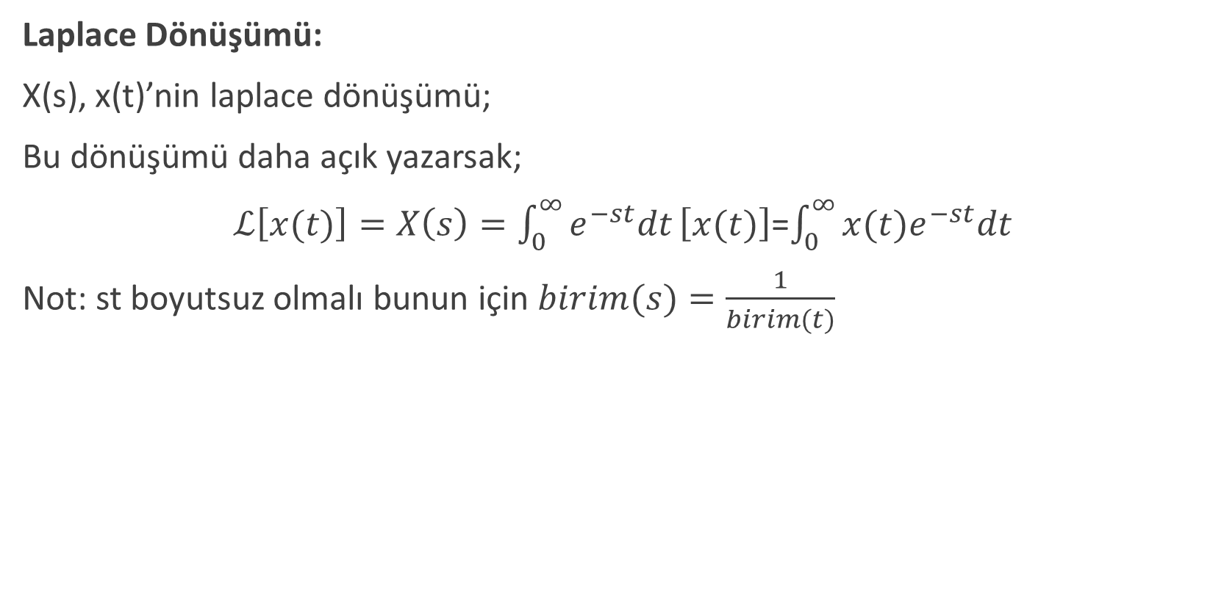
Transfer Fonksiyonları
Laplace Dönüşümü:
X(s), x(t)’nin laplace dönüşümü;
Bu dönüşümü daha açık yazarsak;
$ℒ\left[x(t)\right]=X\left(s\right)=\int_{0}^{∞}{e^{−st}dt}\left[x(t)\right]$=$\int_{0}^{∞}{x(t)e^{−st}dt}$
Not: st boyutsuz olmalı bunun için $birim(s)=\frac{1}{birim(t)}$

Slide 7
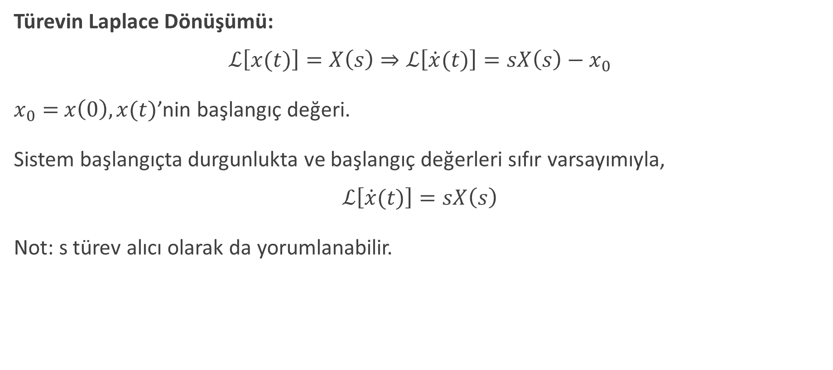
Transfer Fonksiyonları
Türevin Laplace Dönüşümü:
$$ℒ\left[x(t)\right]=X\left(s\right)⇒ℒ\left[\dot{x}(t)\right]=sX\left(s\right)−x_{0}$$
$x_{0}=$ $x\left(0\right),x(t)$’nin başlangıç değeri.
Sistem başlangıçta durgunlukta ve başlangıç değerleri sıfır varsayımıyla,
$$ℒ\left[\dot{x}(t)\right]=sX\left(s\right)$$
Not: s türev alıcı olarak da yorumlanabilir.

Slide 8
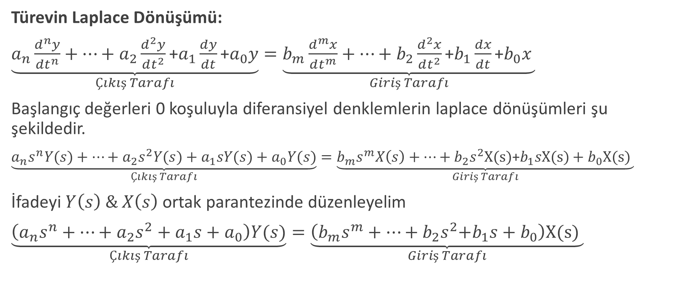
Transfer Fonksiyonları
Türevin Laplace Dönüşümü:
$\underset{Çıkış Tarafı}{\underbrace{a_{n}\frac{d^{n}y}{dt^{n}}+⋯+a_{2}\frac{d^{2}y}{dt^{2}}\text{+}a_{1}\frac{dy}{dt}\text{+}a_{0}y}}=\underset{Giriş Tarafı}{\underbrace{b_{m}\frac{d^{m}x}{dt^{m}}+⋯+b_{2}\frac{d^{2}x}{dt^{2}}\text{+}b_{1}\frac{dx}{dt}\text{+}b_{0}x }}$
Başlangıç değerleri 0 koşuluyla diferansiyel denklemlerin laplace dönüşümleri şu şekildedir.
$\underset{Çıkış Tarafı}{\underbrace{a_{n}s^{n}Y(s)+⋯+a_{2}s^{2}Y(s)+a_{1}sY(s)+a_{0}Y(s)}}=\underset{Giriş Tarafı}{\underbrace{b_{m}s^{m}X\left(s\right)+⋯+b_{2}s^{2}\text{X}\text{(}\text{s}\text{)}\text{+}b_{1}s\text{X}\text{(}\text{s}\text{)}+b_{0}\text{X}\text{(}\text{s}\text{)} }}$
İfadeyi $Y\left(s\right) \& X\left(s\right)$ ortak parantezinde düzenleyelim
$\underset{Çıkış Tarafı}{\underbrace{\left(a_{n}s^{n}+⋯+a_{2}s^{2}+a_{1}s+a_{0}\right)Y(s)}}=\underset{Giriş Tarafı}{\underbrace{\left(b_{m}s^{m}+⋯+b_{2}s^{2}\text{+}b_{1}s+b_{0}\right)\text{X}\text{(}\text{s}\text{)} }}$

Slide 9
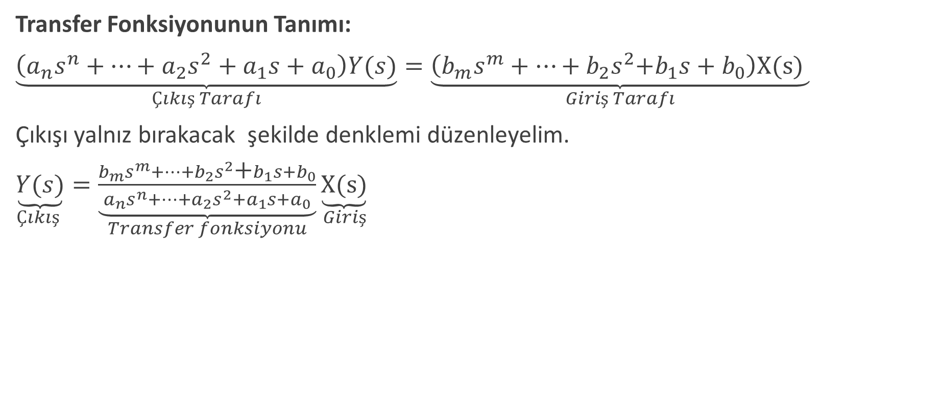
Transfer Fonksiyonları
Transfer Fonksiyonunun Tanımı:
$\underset{Çıkış Tarafı}{\underbrace{\left(a_{n}s^{n}+⋯+a_{2}s^{2}+a_{1}s+a_{0}\right)Y(s)}}=\underset{Giriş Tarafı}{\underbrace{\left(b_{m}s^{m}+⋯+b_{2}s^{2}\text{+}b_{1}s+b_{0}\right)\text{X}\text{(}\text{s}\text{)} }}$
Çıkışı yalnız bırakacak şekilde denklemi düzenleyelim.
$\underset{Çıkış }{\underbrace{Y(s)}}=\underset{Transfer fonksiyonu}{\underbrace{\frac{b_{m}s^{m}+⋯+b_{2}s^{2}\text{+}b_{1}s+b_{0}}{a_{n}s^{n}+⋯+a_{2}s^{2}+a_{1}s+a_{0}}}}\underset{ }{\underset{Giriş}{\underbrace{\text{X}\text{(}\text{s}\text{)}}}}$

Slide 10
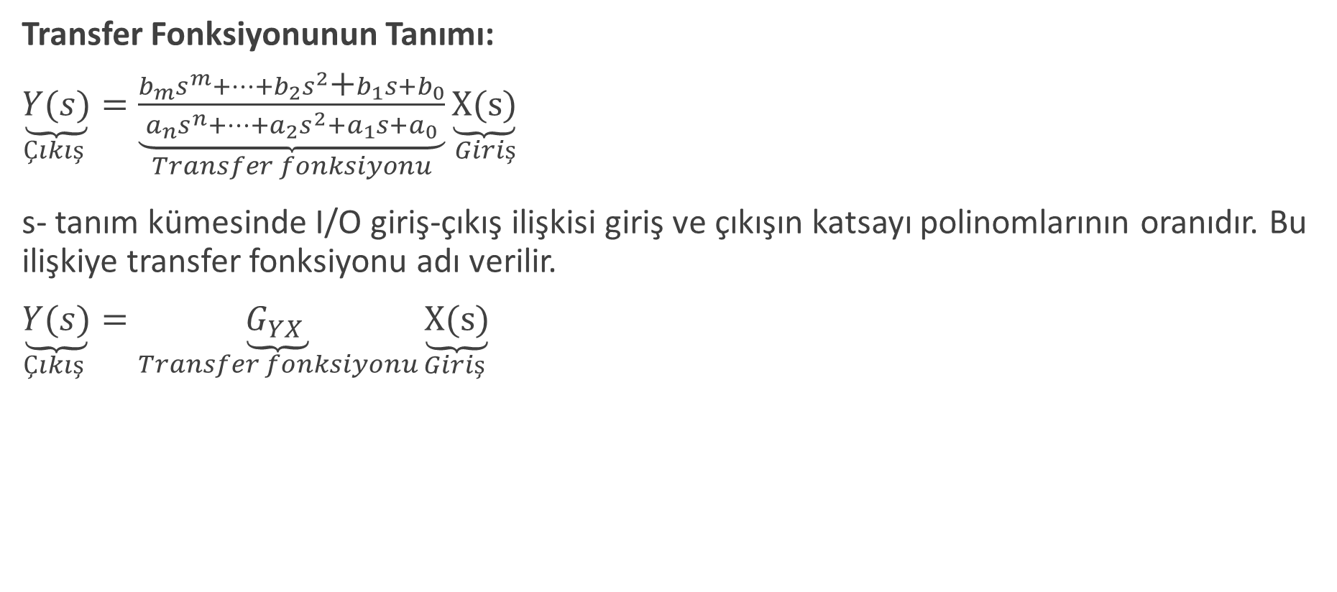
Transfer Fonksiyonları
Transfer Fonksiyonunun Tanımı:
$\underset{Çıkış }{\underbrace{Y(s)}}=\underset{Transfer fonksiyonu}{\underbrace{\frac{b_{m}s^{m}+⋯+b_{2}s^{2}\text{+}b_{1}s+b_{0}}{a_{n}s^{n}+⋯+a_{2}s^{2}+a_{1}s+a_{0}}}}\underset{ }{\underset{Giriş}{\underbrace{\text{X}\text{(}\text{s}\text{)}}}}$
s- tanım kümesinde I/O giriş-çıkış ilişkisi giriş ve çıkışın katsayı polinomlarının oranıdır. Bu ilişkiye transfer fonksiyonu adı verilir.
$\underset{Çıkış }{\underbrace{Y(s)}}=\underset{Transfer fonksiyonu}{\underbrace{G_{YX} }}\underset{Giriş }{\underbrace{\text{X}\text{(}\text{s}\text{)}}}$

Slide 11
Transfer Fonksiyonları
Giriş-Çıkış sayılarına göre sistemlerin sınıflandırılması:
SISO Sistem→ Tek Girişli Tek Çıkışlı Sistem ( Single Input/Single Output)
SIMO Sistem→ Tek Girişli Çok Çıkışlı Sistem ( Single Input/Multi Output)
MISO Sistem→ Çok Girişli Tek Çıkışlı Sistem ( Multi Input/Single Output)
MIMO Sistem→ Çok Girişli Çok Çıkışlı Sistem ( Multi Input/Multi Output)

Slide 12
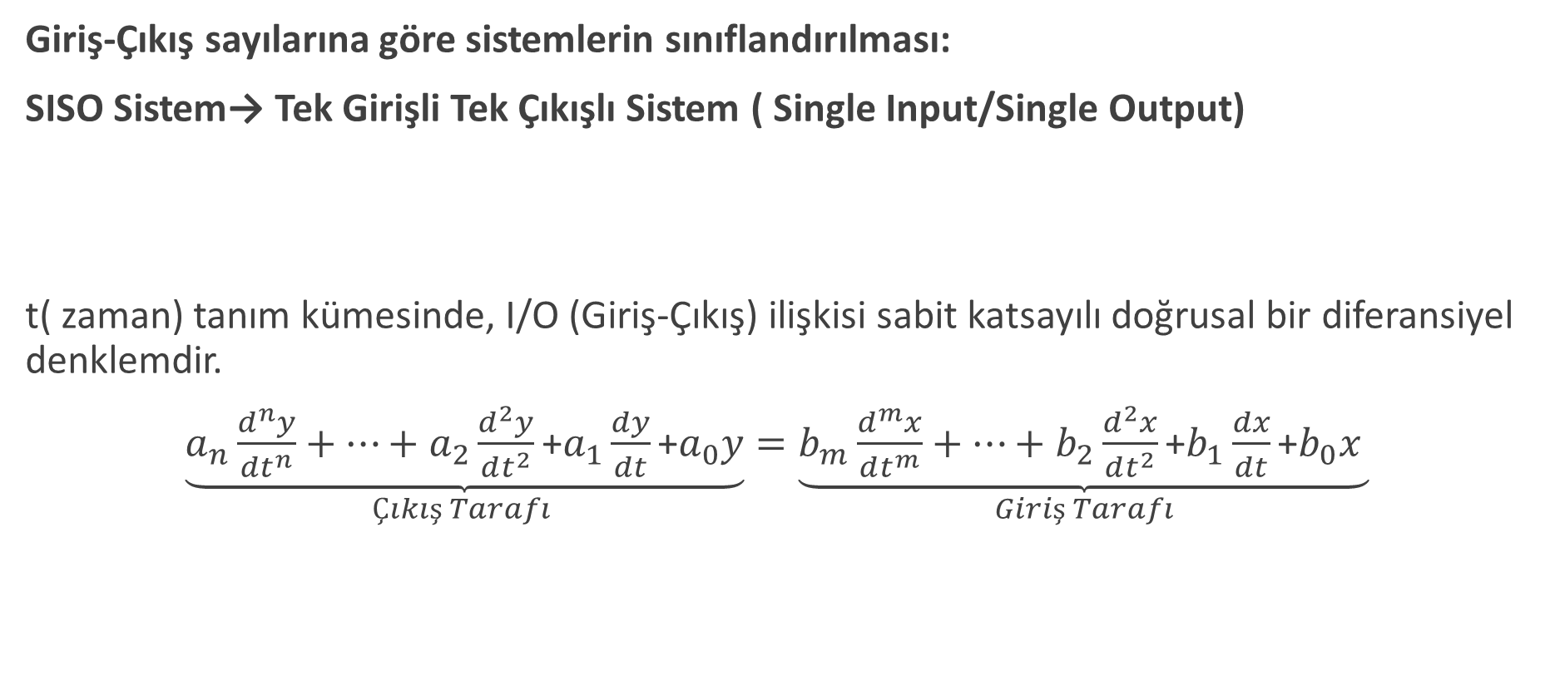
Transfer Fonksiyonları
Giriş-Çıkış sayılarına göre sistemlerin sınıflandırılması:
SISO Sistem→ Tek Girişli Tek Çıkışlı Sistem ( Single Input/Single Output)
t( zaman) tanım kümesinde, I/O (Giriş-Çıkış) ilişkisi sabit katsayılı doğrusal bir diferansiyel denklemdir.
$\underset{Çıkış Tarafı }{\underbrace{a_{n}\frac{d^{n}y}{dt^{n}}+⋯+a_{2}\frac{d^{2}y}{dt^{2}}\text{+}a_{1}\frac{dy}{dt}\text{+}a_{0}y}}=\underset{Giriş Tarafı}{\underbrace{b_{m}\frac{d^{m}x}{dt^{m}}+⋯+b_{2}\frac{d^{2}x}{dt^{2}}\text{+}b_{1}\frac{dx}{dt}\text{+}b_{0}x }}$
x(t)
Giriş
y(t)
Çıkış
Sistem

Slide 13
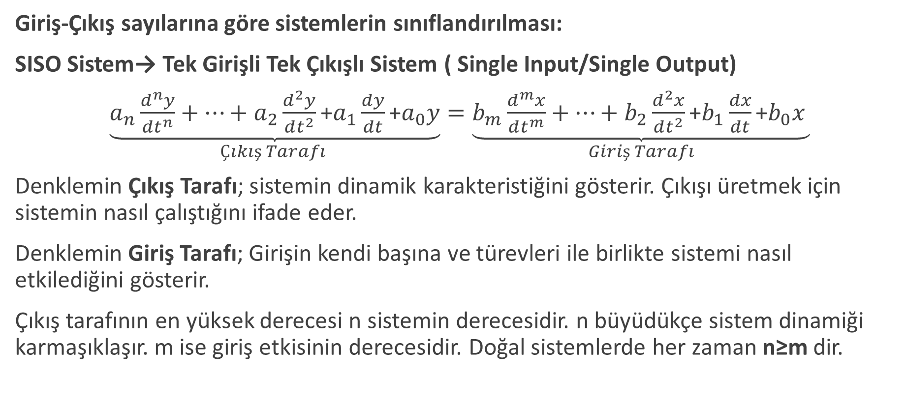
Transfer Fonksiyonları
Giriş-Çıkış sayılarına göre sistemlerin sınıflandırılması:
SISO Sistem→ Tek Girişli Tek Çıkışlı Sistem ( Single Input/Single Output)
$\underset{Çıkış Tarafı }{\underbrace{a_{n}\frac{d^{n}y}{dt^{n}}+⋯+a_{2}\frac{d^{2}y}{dt^{2}}\text{+}a_{1}\frac{dy}{dt}\text{+}a_{0}y}}=\underset{Giriş Tarafı}{\underbrace{b_{m}\frac{d^{m}x}{dt^{m}}+⋯+b_{2}\frac{d^{2}x}{dt^{2}}\text{+}b_{1}\frac{dx}{dt}\text{+}b_{0}x }}$
Denklemin Çıkış Tarafı; sistemin dinamik karakteristiğini gösterir. Çıkışı üretmek için sistemin nasıl çalıştığını ifade eder.
Denklemin Giriş Tarafı; Girişin kendi başına ve türevleri ile birlikte sistemi nasıl etkilediğini gösterir.
Çıkış tarafının en yüksek derecesi n sistemin derecesidir. n büyüdükçe sistem dinamiği karmaşıklaşır. m ise giriş etkisinin derecesidir. Doğal sistemlerde her zaman n≥m dir.

Slide 14
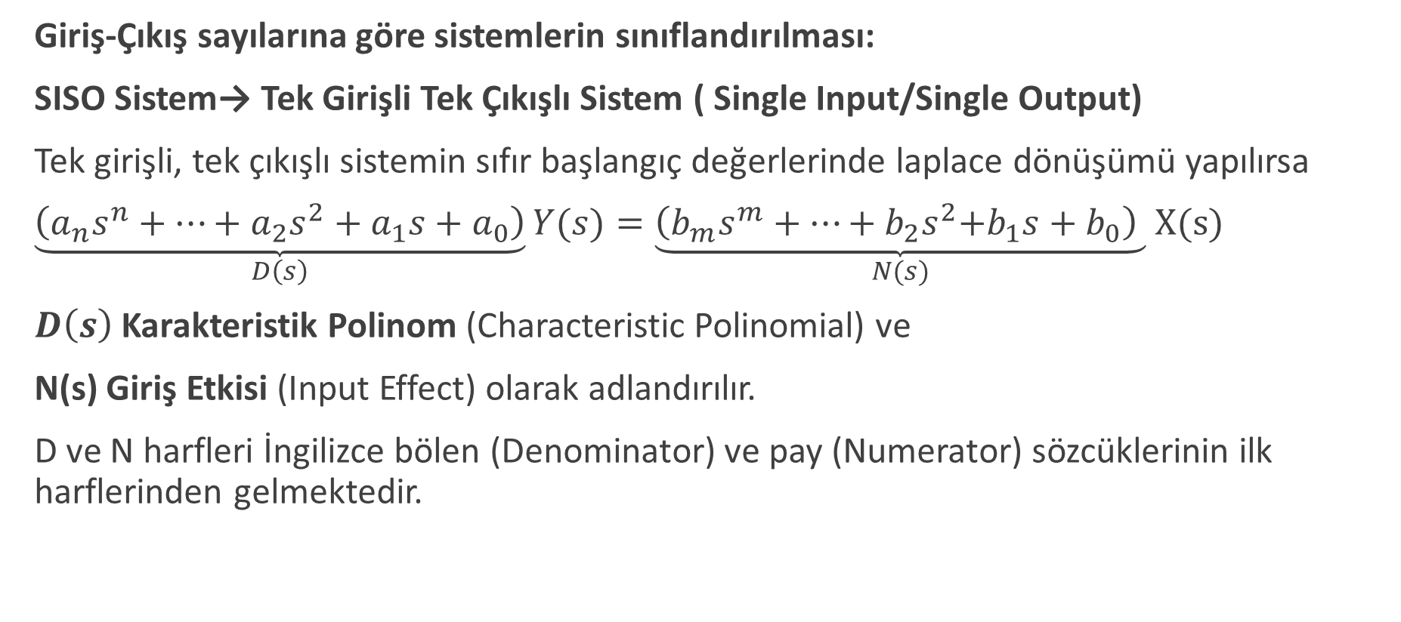
Transfer Fonksiyonları
Giriş-Çıkış sayılarına göre sistemlerin sınıflandırılması:
SISO Sistem→ Tek Girişli Tek Çıkışlı Sistem ( Single Input/Single Output)
Tek girişli, tek çıkışlı sistemin sıfır başlangıç değerlerinde laplace dönüşümü yapılırsa
$\underset{D\left(s\right)}{\underbrace{\left(a_{n}s^{n}+⋯+a_{2}s^{2}+a_{1}s+a_{0}\right)}}Y(s)=\underset{N(s)}{\underbrace{\left(b_{m}s^{m}+⋯+b_{2}s^{2}\text{+}b_{1}s+b_{0}\right) }}$ $\text{X}\text{(}\text{s}\text{)}$
$D\left(s\right)$ Karakteristik Polinom (Characteristic Polinomial) ve
N(s) Giriş Etkisi (Input Effect) olarak adlandırılır.
D ve N harfleri İngilizce bölen (Denominator) ve pay (Numerator) sözcüklerinin ilk harflerinden gelmektedir.

Slide 15
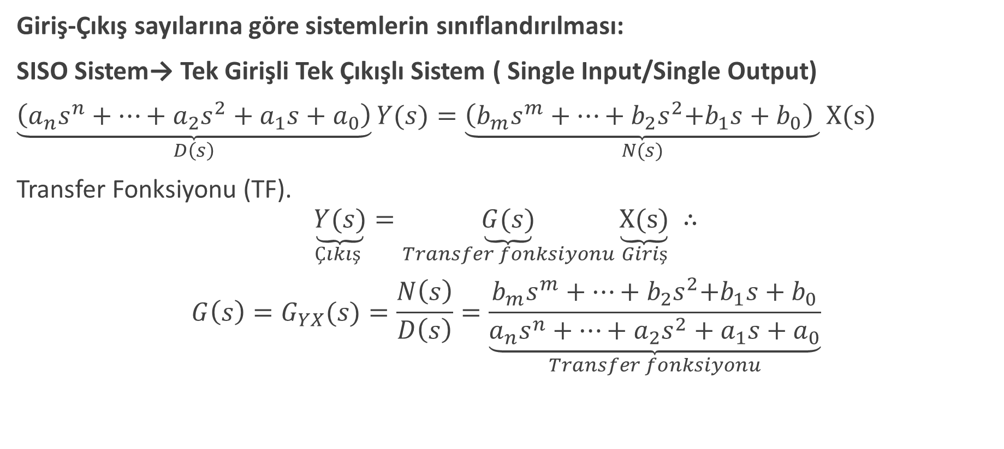
Transfer Fonksiyonları
Giriş-Çıkış sayılarına göre sistemlerin sınıflandırılması:
SISO Sistem→ Tek Girişli Tek Çıkışlı Sistem ( Single Input/Single Output)
$\underset{D\left(s\right)}{\underbrace{\left(a_{n}s^{n}+⋯+a_{2}s^{2}+a_{1}s+a_{0}\right)}}Y(s)=\underset{N(s)}{\underbrace{\left(b_{m}s^{m}+⋯+b_{2}s^{2}\text{+}b_{1}s+b_{0}\right) }}$ $\text{X}\text{(}\text{s}\text{)}$
Transfer Fonksiyonu (TF).
$$\underset{Çıkış }{\underbrace{Y(s)}}=\underset{Transfer fonksiyonu}{\underbrace{G(s)}}\underset{ }{\underset{Giriş}{\underbrace{\text{X}\text{(}\text{s}\text{)}}}} ∴$$
$$G\left(s\right)=G_{YX}(s)=\frac{N\left(s\right)}{D\left(s\right)}=\underset{Transfer fonksiyonu}{\underbrace{\frac{b_{m}s^{m}+⋯+b_{2}s^{2}\text{+}b_{1}s+b_{0}}{a_{n}s^{n}+⋯+a_{2}s^{2}+a_{1}s+a_{0}}}}$$

Slide 16
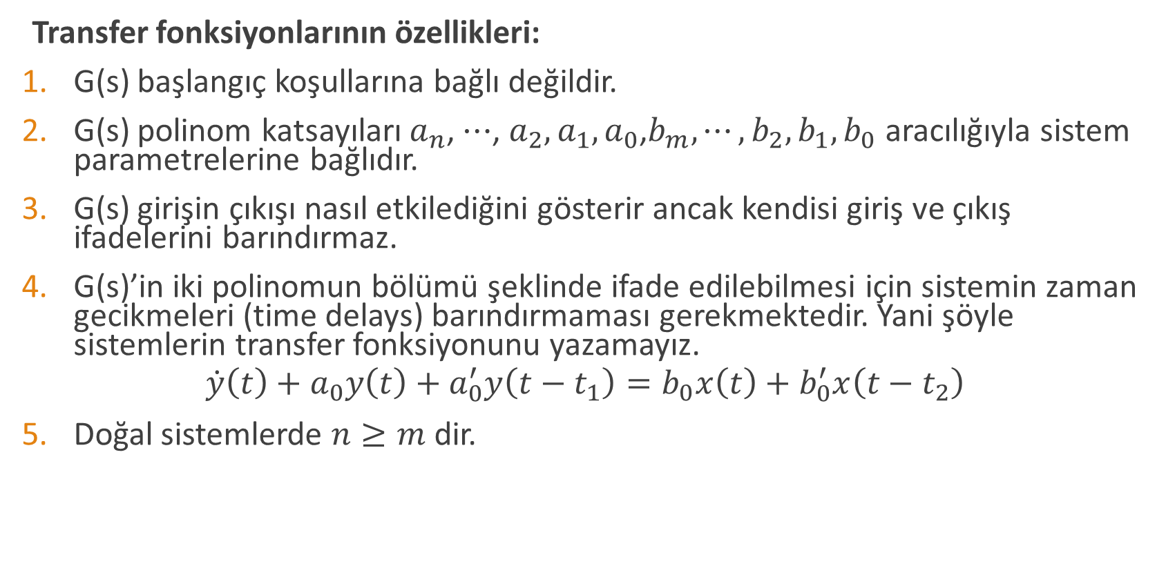
Transfer Fonksiyonları
Transfer fonksiyonlarının özellikleri:
G(s) başlangıç koşullarına bağlı değildir.
G(s) polinom katsayıları $a_{n}$, $⋯$, $a_{2},a_{1},a_{0}$,$b_{m},⋯,b_{2}, b_{1},b_{0}$ aracılığıyla sistem parametrelerine bağlıdır.
G(s) girişin çıkışı nasıl etkilediğini gösterir ancak kendisi giriş ve çıkış ifadelerini barındırmaz.
G(s)’in iki polinomun bölümü şeklinde ifade edilebilmesi için sistemin zaman gecikmeleri (time delays) barındırmaması gerekmektedir. Yani şöyle sistemlerin transfer fonksiyonunu yazamayız.
$$\dot{y}\left(t\right)+a_{0}y\left(t\right)+a_{0}^{′}y\left(t−t_{1}\right)=b_{0}x\left(t\right)+b_{0}^{′}x\left(t−t_{2}\right)$$
Doğal sistemlerde $n≥m$ dir.

Slide 17
Transfer Fonksiyonları
SISO Sistemin İşlevsel (Operational) blok diyagramı
İşlevsel Blok diyagramları sadece s tanım kümesinde çizilebilirler. G(s) girişin çıkışa dönüşme sürecini ifade ettiği için çizilen blok diyagramlara işlevsel blok diyagram diyoruz.
İşlevsel Blok diyagramlarında her bir bloğun bir girişi ve bir çıkışı olur. Yönlendirilmiş (ucuna ok konulmuş) dallar nedenselliği göstermektedir. Yani X(s), Y(s)’e neden olur ancak tersi doğru değildir.
X(s)
Y(s)
G(s)

Slide 18
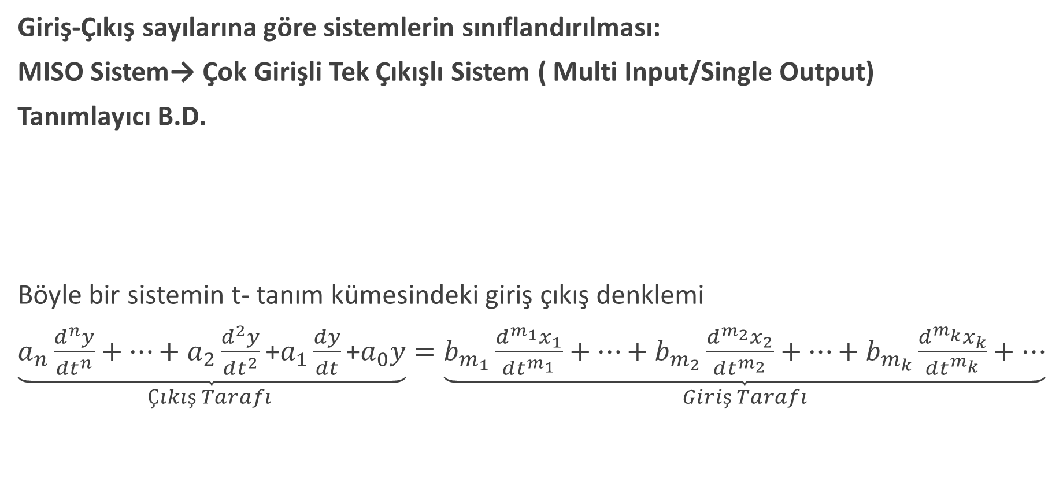
Transfer Fonksiyonları
Giriş-Çıkış sayılarına göre sistemlerin sınıflandırılması:
MISO Sistem→ Çok Girişli Tek Çıkışlı Sistem ( Multi Input/Single Output)
Tanımlayıcı B.D.
Böyle bir sistemin t- tanım kümesindeki giriş çıkış denklemi
$\underset{Çıkış Tarafı }{\underbrace{a_{n}\frac{d^{n}y}{dt^{n}}+⋯+a_{2}\frac{d^{2}y}{dt^{2}}\text{+}a_{1}\frac{dy}{dt}\text{+}a_{0}y}}=\underset{Giriş Tarafı}{\underbrace{b_{m_{1}}\frac{d^{m_{1}}x_{1}}{dt^{m_{1}}}+⋯+b_{m_{2}}\frac{d^{m_{2}}x_{2}}{dt^{m_{2}}}+⋯+b_{m_{k}}\frac{d^{m_{k}}x_{k}}{dt^{m_{k}}}+⋯}}$
x₁(t)
y(t)
Çıkış
x₂(t)
MISO sistem
⁞
x_{k}(t)

Slide 19
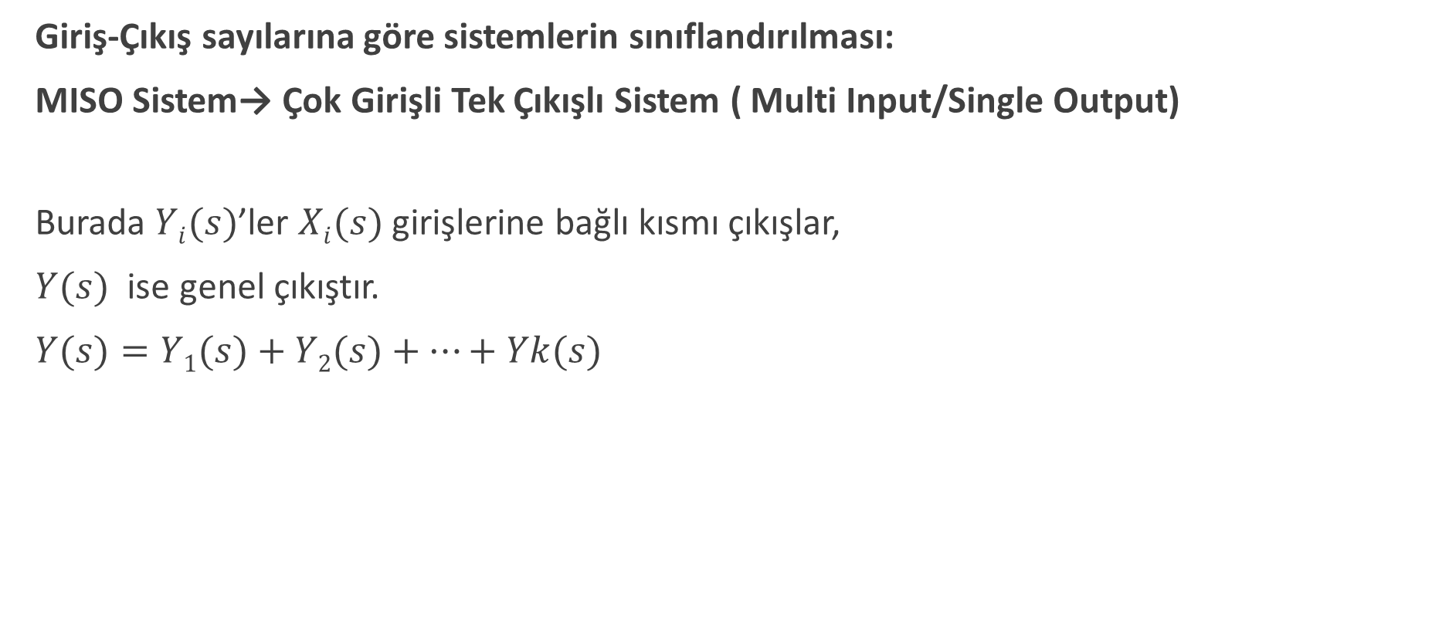
Transfer Fonksiyonları
Giriş-Çıkış sayılarına göre sistemlerin sınıflandırılması:
MISO Sistem→ Çok Girişli Tek Çıkışlı Sistem ( Multi Input/Single Output)
Burada $Yi(s)$’ler $Xi(s)$ girişlerine bağlı kısmı çıkışlar,
$Y(s)$ ise genel çıkıştır.
$Y(s)=Y1(s)+Y2(s)+…+Yk(s)$
X₁(s)
Y₁(s)
G₁(s)
+
X₂(s)
Y₂(s)
Y (s)
G₂(s)
∑
+
⁞
+
X_{k}(s)
G_{k}(s)
Y_{k}(s)

Slide 20
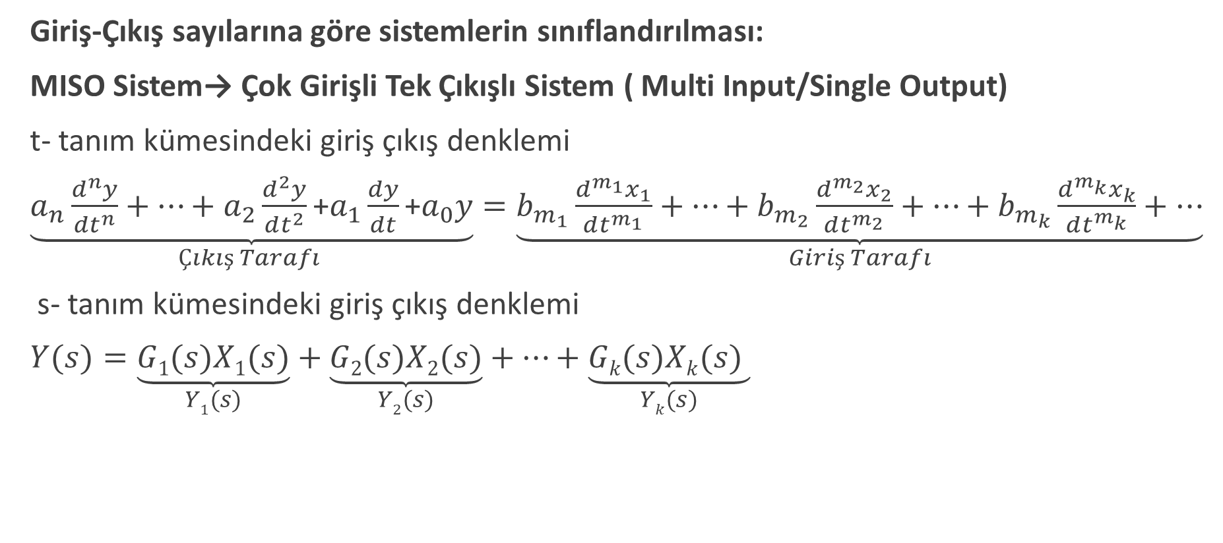
Transfer Fonksiyonları
Giriş-Çıkış sayılarına göre sistemlerin sınıflandırılması:
MISO Sistem→ Çok Girişli Tek Çıkışlı Sistem ( Multi Input/Single Output)
t- tanım kümesindeki giriş çıkış denklemi
$\underset{Çıkış Tarafı }{\underbrace{a_{n}\frac{d^{n}y}{dt^{n}}+⋯+a_{2}\frac{d^{2}y}{dt^{2}}\text{+}a_{1}\frac{dy}{dt}\text{+}a_{0}y}}=\underset{Giriş Tarafı}{\underbrace{b_{m_{1}}\frac{d^{m_{1}}x_{1}}{dt^{m_{1}}}+⋯+b_{m_{2}}\frac{d^{m_{2}}x_{2}}{dt^{m_{2}}}+⋯+b_{m_{k}}\frac{d^{m_{k}}x_{k}}{dt^{m_{k}}}+⋯}}$
s- tanım kümesindeki giriş çıkış denklemi
$Y(s)=\underset{Y1(s)}{\underbrace{G1(s)X1(s)}}+\underset{Y2(s)}{\underbrace{G2(s)X2(s)}}+…+\underset{Yk(s)}{\underbrace{Gk(s)Xk(s) }}$
X₁(s)
Y₁(s)
G₁(s)
+
X₂(s)
Y₂(s)
∑
Y (s)
G₂(s)
+
⁞
+
X_{k}(s)
G_{k}(s)
Y_{k}(s)

Slide 21
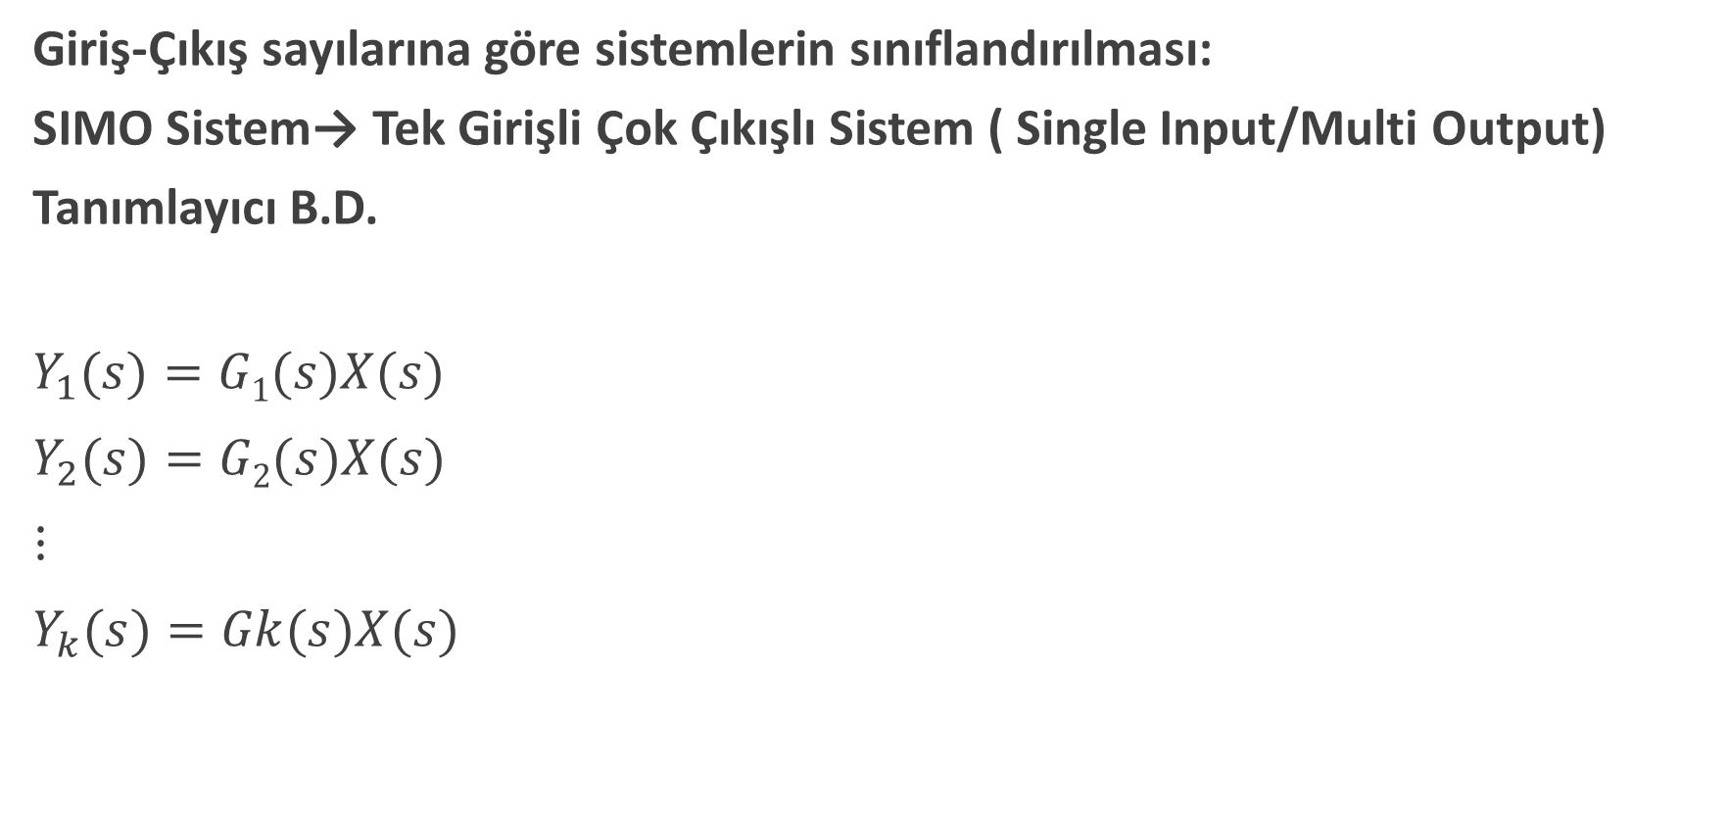
Transfer Fonksiyonları
Giriş-Çıkış sayılarına göre sistemlerin sınıflandırılması:
SIMO Sistem→ Tek Girişli Çok Çıkışlı Sistem ( Single Input/Multi Output)
Tanımlayıcı B.D.
$Y_{1}(s)=G1(s)X(s)$
$Y_{2}(s)=G2(s)X(s)$
$⋮$
$Y_{k}(s)=Gk(s)X(s)$
y₁(t)
x(t)
Giriş
y₂(t)
SIMO sistem
⁞
y_{k}(t)
X (s)
Y₁(s)
G₁(s)
Dallanma
Noktaları
Y₂(s)
G₂(s)
⁞
Y_{k}(s)
G_{k}(s)

Slide 22
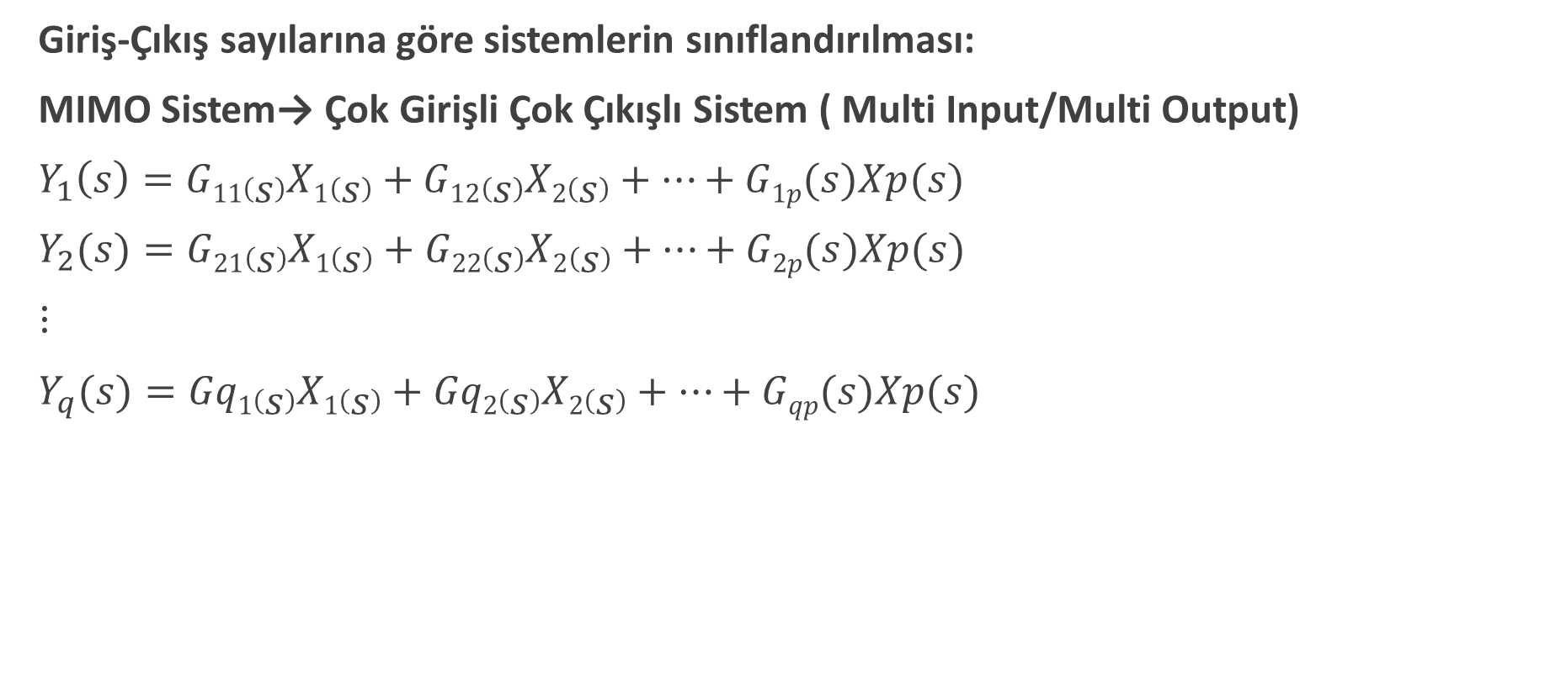
Transfer Fonksiyonları
Giriş-Çıkış sayılarına göre sistemlerin sınıflandırılması:
MIMO Sistem→ Çok Girişli Çok Çıkışlı Sistem ( Multi Input/Multi Output)
$Y_{1}\left(s\right)=G11\left(s\right)X1\left(s\right)+G12\left(s\right)X2\left(s\right)+⋯+G1p(s)Xp(s)$
$Y_{2}(s)=G21\left(s\right)X1\left(s\right)+G22\left(s\right)X2\left(s\right)+⋯+G2p(s)Xp(s)$
$⋮$
$Y_{q}(s)=Gq1\left(s\right)X1\left(s\right)+Gq2\left(s\right)X2\left(s\right)+⋯+Gqp(s)Xp(s)$

Slide 23
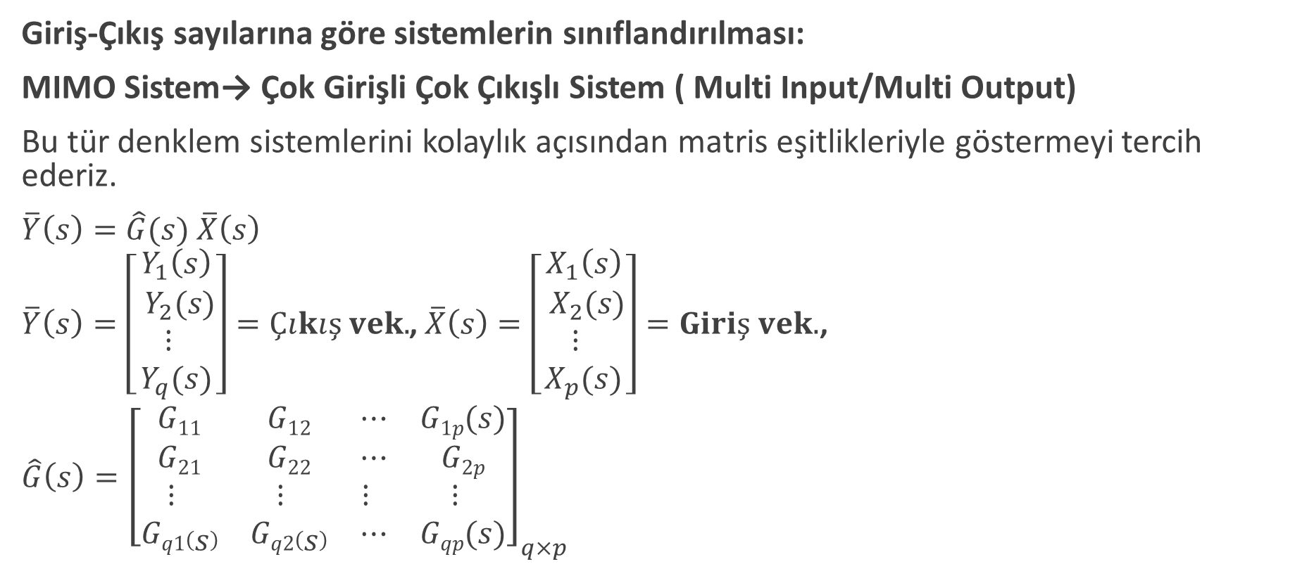
Transfer Fonksiyonları
Giriş-Çıkış sayılarına göre sistemlerin sınıflandırılması:
MIMO Sistem→ Çok Girişli Çok Çıkışlı Sistem ( Multi Input/Multi Output)
Bu tür denklem sistemlerini kolaylık açısından matris eşitlikleriyle göstermeyi tercih ederiz.
$\overline{Y}\left(s\right)=\hat{G}(s)$ $\overline{X}\left(s\right)$
$\overline{Y}\left(s\right)=\left[\begin{matrix}Y_{1}\left(s\right) \\ Y_{2}(s) \\ ⋮ \\ Y_{q}(s)\end{matrix}\right]=Çıkış vek.$, $\overline{X}\left(s\right)=\left[\begin{matrix}X_{1}\left(s\right) \\ X_{2}(s) \\ ⋮ \\ X_{p}(s)\end{matrix}\right]=Giriş vek.$,
$\hat{G}\left(s\right)={\left[\begin{matrix}G11 & G12 & ⋯ & G1p(s) \\ G21 & G22 & ⋯ & G2p \\ ⋮ & ⋮ & ⋮ & ⋮ \\ Gq1\left(s\right) & Gq2\left(s\right) & ⋯ & Gqp(s)\end{matrix}\right]}_{q×p}$

Slide 24
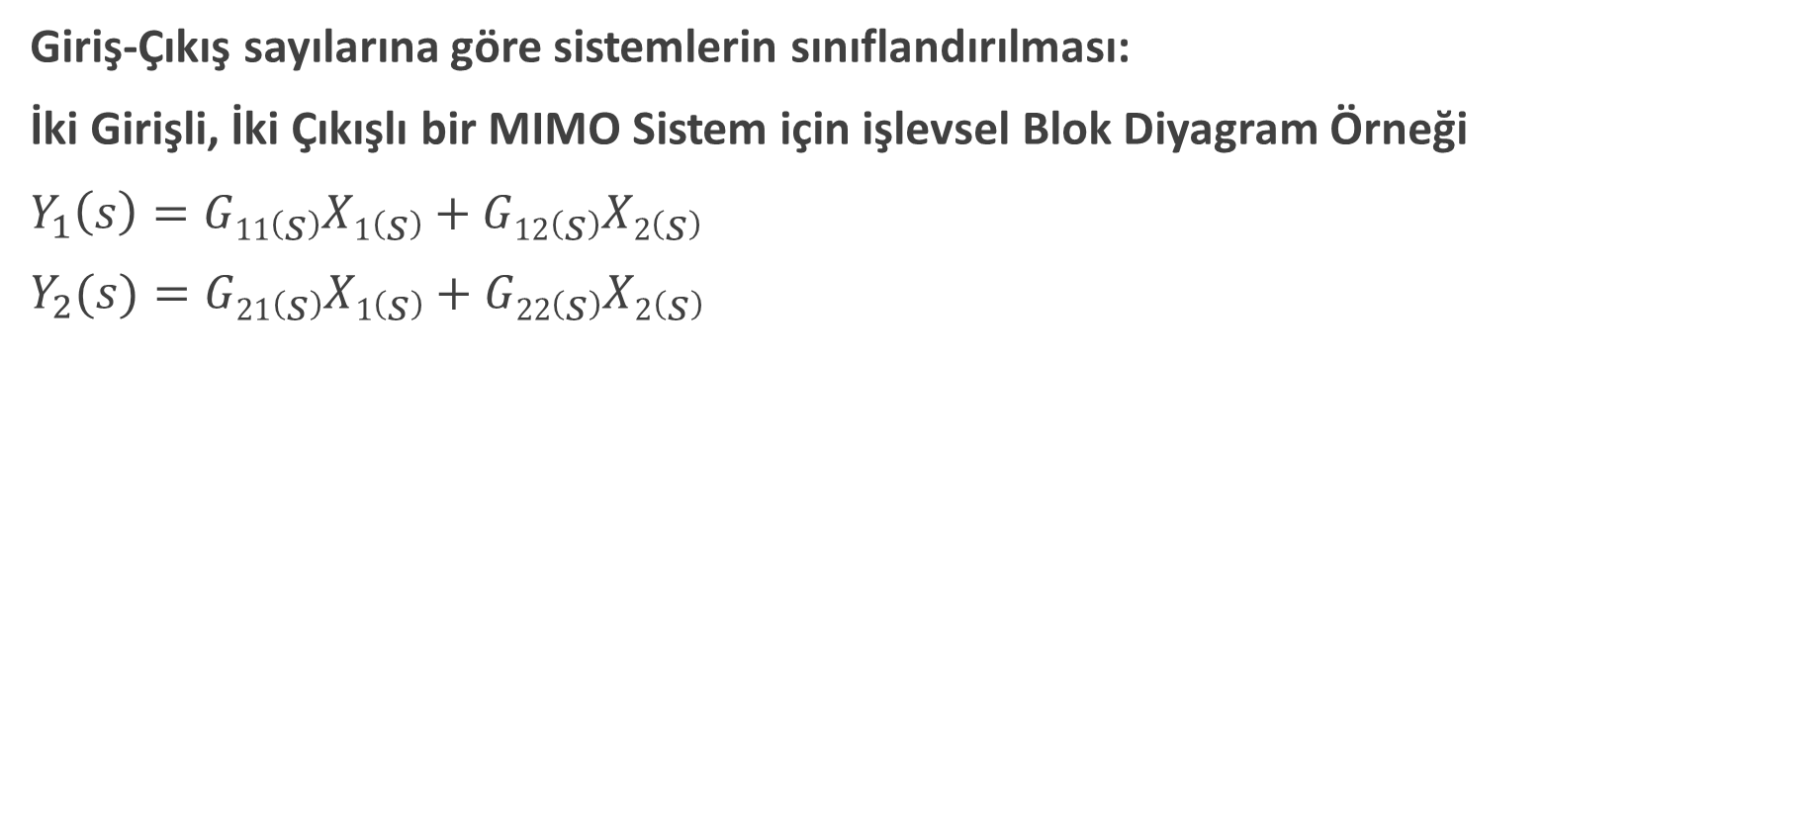
Transfer Fonksiyonları
Giriş-Çıkış sayılarına göre sistemlerin sınıflandırılması:
İki Girişli, İki Çıkışlı bir MIMO Sistem için işlevsel Blok Diyagram Örneği
$Y_{1}\left(s\right)=G11\left(s\right)X1\left(s\right)+G12\left(s\right)X2\left(s\right)$
$Y_{2}(s)=G21\left(s\right)X1\left(s\right)+G22\left(s\right)X2\left(s\right)$
Y₁(s)
X₁ (s)
Y₁₁(s)
∑
G₁₁(s)
+
Y₂₁(s)
+
G₂₁(s)
X₂ (s)
Y₁₂(s)
G₁₂(s)
+
Y₂(s)
Y₂₂(s)
∑
G₂₂(s)
+

Slide 25
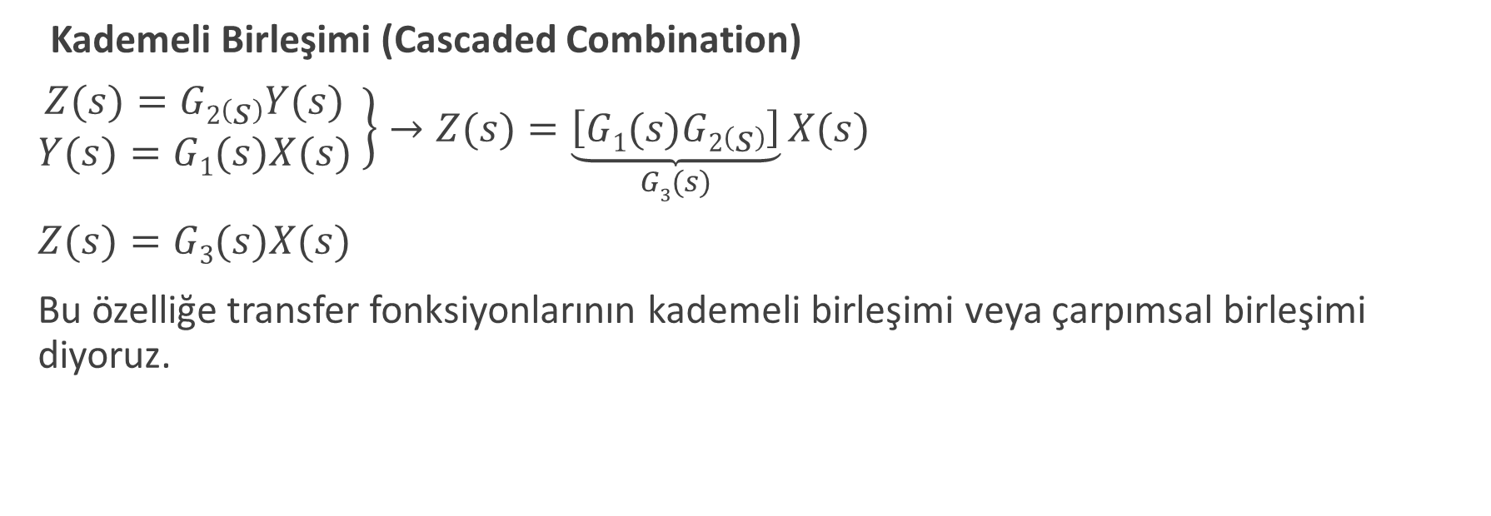

Blok diyagramlar
    Kademeli Birleşimi (Cascaded Combination)
$\left.\begin{aligned}Z(s)=G2\left(s\right)Y(s) \\ Y(s)=G1(s)X(s) \end{aligned}\right\}→Z(s)=\underset{G3(s)}{\underbrace{\left[G1(s)G2\left(s\right)\right]}}X(s)$
$Z(s)=G3(s)X(s)$
Bu özelliğe transfer fonksiyonlarının kademeli birleşimi veya çarpımsal birleşimi diyoruz.
X (s)
G₁(s)
Y (s)
G₂(s)
Z(s)
X (s)
Z(s)
$$G1\left(s\right)G2\left(s\right)=G_{3}(s)$$

Slide 26
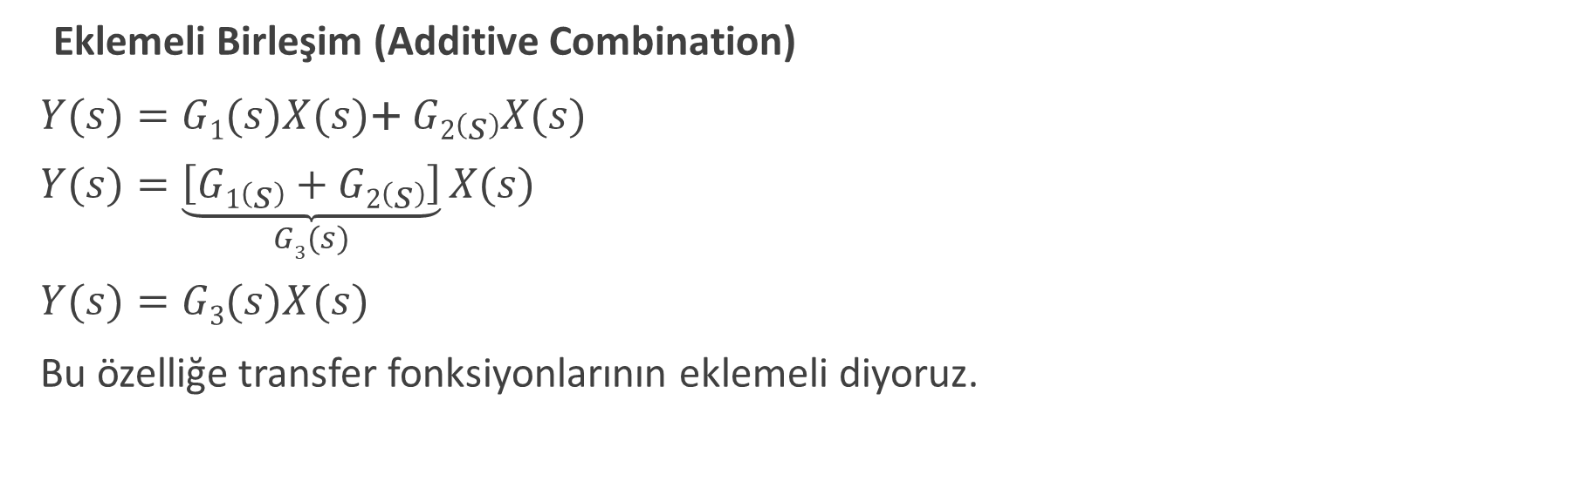
Blok diyagramlar
    Eklemeli Birleşim (Additive Combination)
$Y(s)=G1(s)X(s)\text{+ }G2\left(s\right)X(s)$
$Y(s)=\underset{G3(s)}{\underbrace{\left[G1\left(s\right)+G2\left(s\right)\right]}}X(s)$
$Y(s)=G3(s)X(s)$
Bu özelliğe transfer fonksiyonlarının eklemeli diyoruz.
X(s)
G₁(s)
+
∑
Y (s)
G₂(s)
+
X (s)
Y(s)
G₃(s)

Slide 27
Blok diyagramlar
    Çarpanlara Ayırma (Factorization)
X₁ (s)
X₁ (s)
G₁(s)
G₁(s) G₃(s)
+
+
Y (s)
Y (s)
∑
G₃(s)
∑
+
+
X₂ (s)
X₂ (s)
G₂(s)
G₂(s) G₃(s)
$Y(s)=\left(X_{1}(s)G1\left(s\right)+X_{2}(s)G2\left(s\right)\right)$ $G3\left(s\right)$
$Y(s)=X_{1}(s)G1\left(s\right)G3(s) +X_{2}(s)G2\left(s\right)$ $G3(s)$

Slide 28
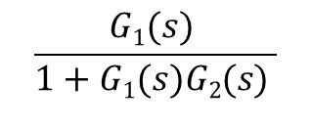
Blok diyagramlar
    Geri Bildirimin Birleşimi (FB Combination)
R(s)
+
E (s)
C(s)
R(s)
C(s)
$$\frac{G1(s) }{1+G1(s)G2(s) }$$
∑
G₁(s)
B(s)
-
G₂(s)
R(s)
C(s)
G₃(s)

Slide 29
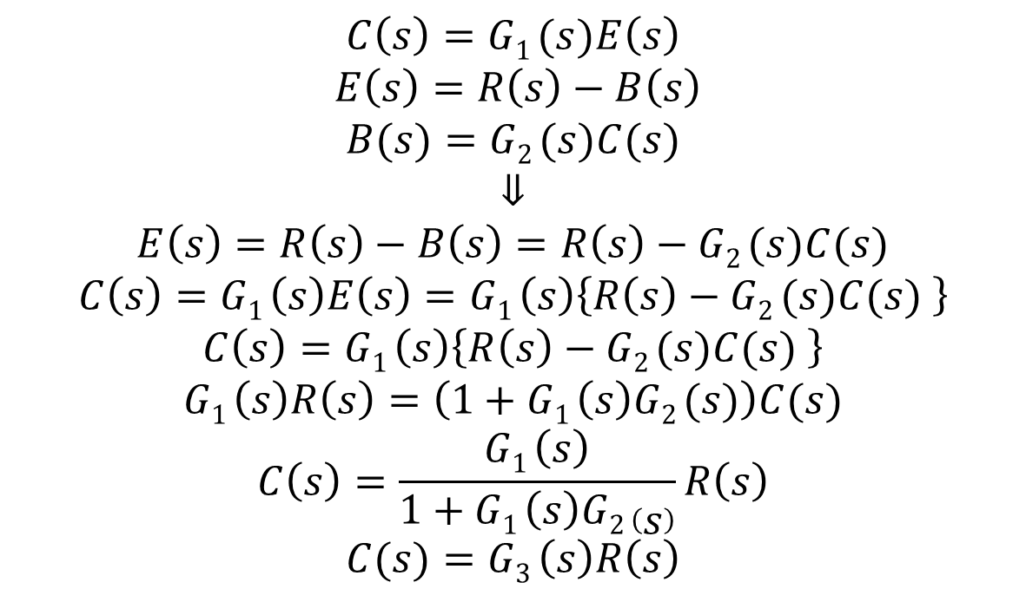
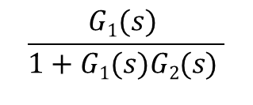
Blok diyagramlar
    Geri Bildirimin Birleşimi (FB Combination)
$$C\left(s\right)=G1 (s)E\left(s\right)$$
$$E\left(s\right)=R\left(s\right)−B\left(s\right)$$
$$B(s)=G2 (s)C(s)$$
$$⇓$$
$$E\left(s\right)=R\left(s\right)−B\left(s\right)=R\left(s\right)−G2 (s)C(s)$$
$$C\left(s\right)=G1 \left(s\right)E\left(s\right)=G1 \left(s\right)\left\{R\left(s\right)−G2 (s)C(s) \right\}$$
$$C\left(s\right)=G1 \left(s\right)\left\{R\left(s\right)−G2 (s)C(s) \right\}$$
$$G1 \left(s\right)R\left(s\right)=\left(1+G1 \left(s\right)G2 (s)\right)C(s)$$
$$C\left(s\right)=\frac{G1 \left(s\right)}{1+G1 \left(s\right)G2 \left(s\right)}R\left(s\right)$$
$$C(s)=G3 \left(s\right)R\left(s\right)$$
R(s)
+
E (s)
C(s)
∑
G₁(s)
B(s)
-
G₂(s)
R(s)
$$\frac{G1(s) }{1+G1(s)G2(s) }$$
C(s)
R(s)
C(s)
G₃(s)

Slide 30
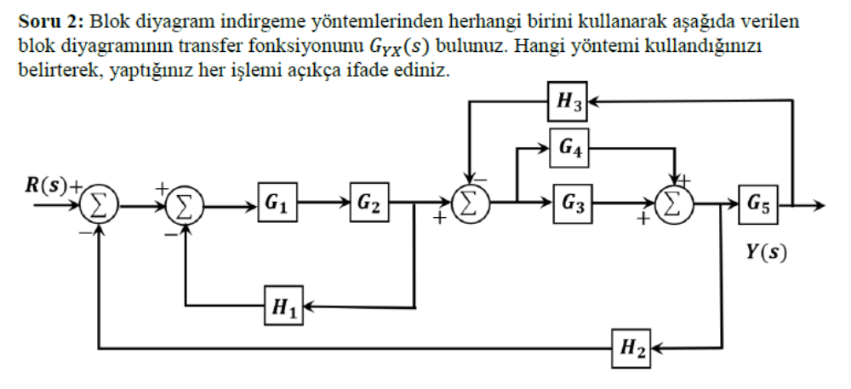
Örnek Sınav Sorusu (2017)

Slide 31
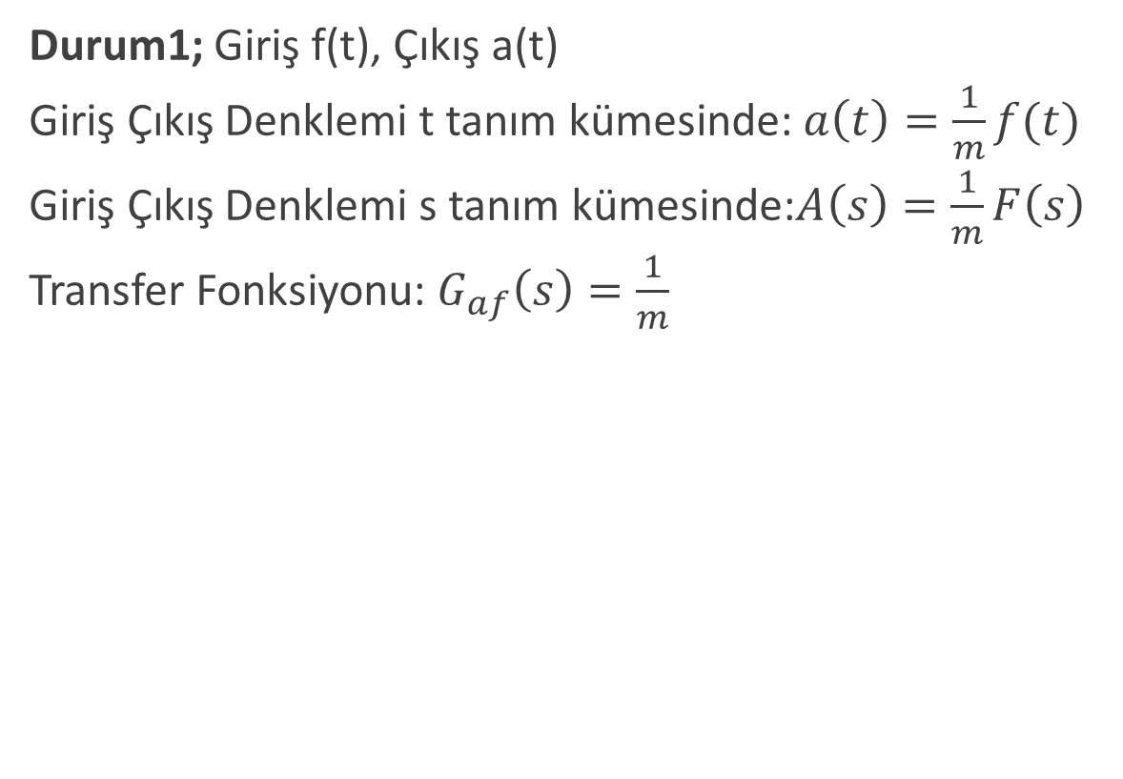
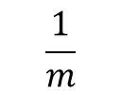
Blok diyagramlar
    Durum1; Giriş f(t), Çıkış a(t)
    Giriş Çıkış Denklemi t tanım kümesinde:$a\left(t\right)=\frac{1}{m}f(t)$
    Giriş Çıkış Denklemi s tanım kümesinde:$A\left(s\right)=\frac{1}{m}F\left(s\right)$
    Transfer Fonksiyonu: $G_{af}\left(s\right)=\frac{1}{m}$
a(t)
v(t)
M, Kütle
f(t)
F (s)
$$\frac{1}{m}$$
A(s)
x(t)

Slide 32
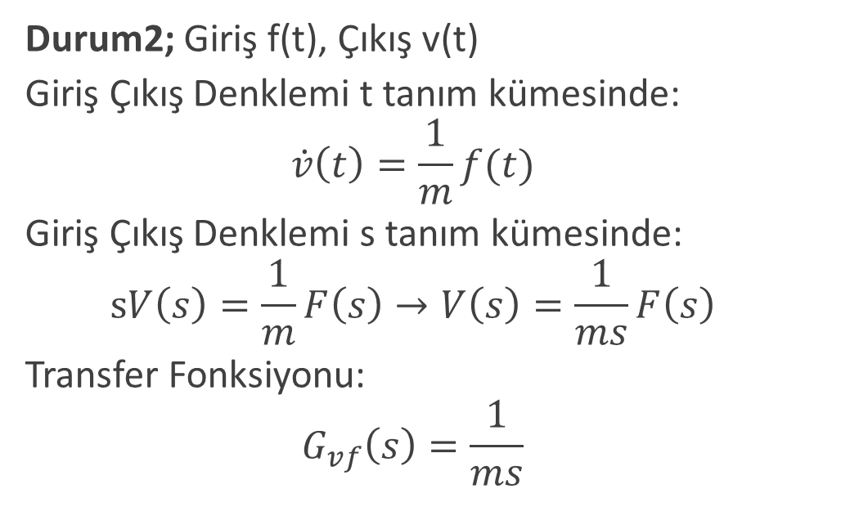
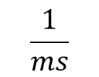
Blok diyagramlar
    Durum2; Giriş f(t), Çıkış v(t)
    Giriş Çıkış Denklemi t tanım kümesinde:
    $$\dot{v}\left(t\right)=\frac{1}{m}f(t)$$
    Giriş Çıkış Denklemi s tanım kümesinde:
    $$sV\left(s\right)=\frac{1}{m}F\left(s\right)→V\left(s\right)=\frac{1}{ms}F\left(s\right)$$
    Transfer Fonksiyonu:
    $$G_{vf}\left(s\right)=\frac{1}{ms}$$
a(t)
v(t)
M, Kütle
f(t)
x(t)
F (s)
$$\frac{1}{ms}$$
V(s)

Slide 33
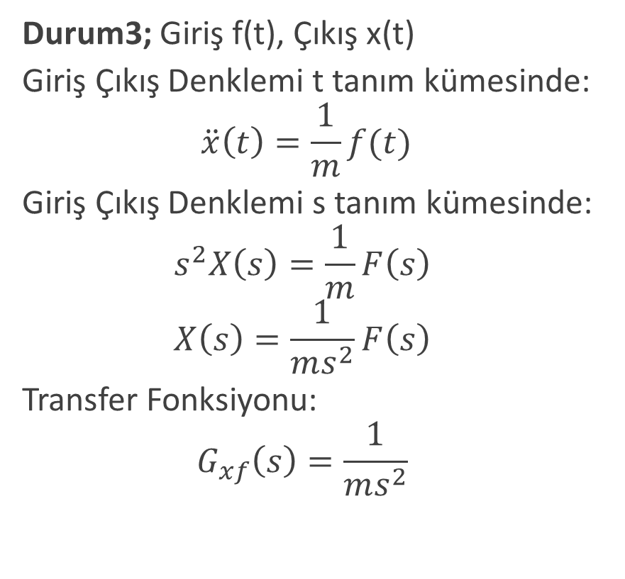
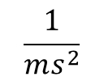
Blok diyagramlar
    Durum3; Giriş f(t), Çıkış x(t)
    Giriş Çıkış Denklemi t tanım kümesinde:
    $$\ddot{x}\left(t\right)=\frac{1}{m}f(t)$$
    Giriş Çıkış Denklemi s tanım kümesinde:
    $$s^{2}X\left(s\right)=\frac{1}{m}F\left(s\right)$$
    $$X\left(s\right)=\frac{1}{ms^{2}}F\left(s\right)$$
    Transfer Fonksiyonu:
    $$G_{xf}\left(s\right)=\frac{1}{ms^{2}}$$
a(t)
v(t)
M, Kütle
f(t)
x(t)
F (s)
$$\frac{1}{ms^{2}}$$
X(s)

Slide 34
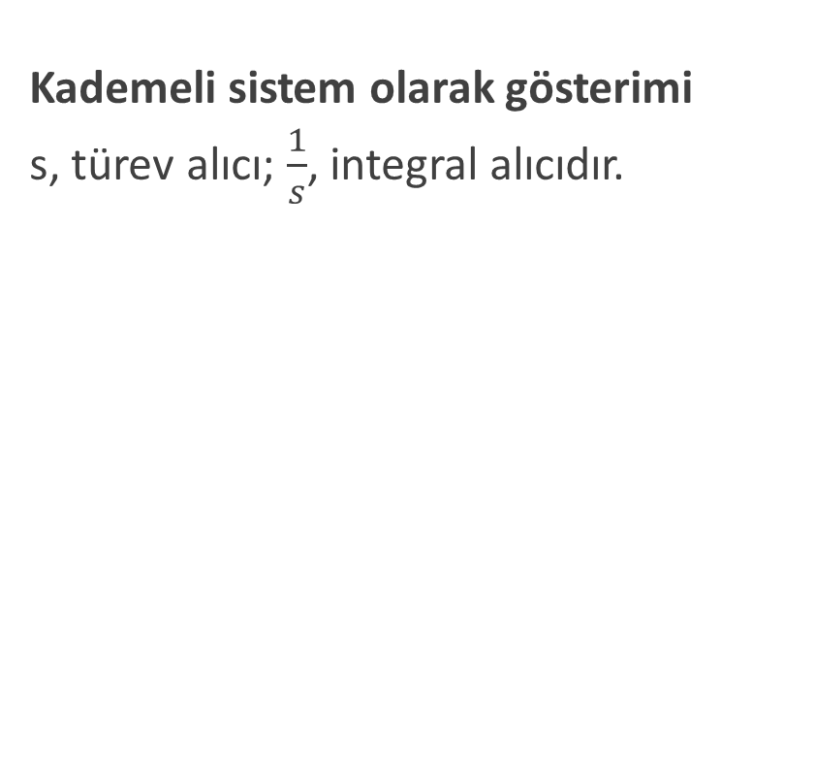
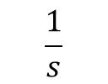
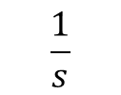
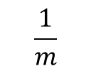
Blok diyagramlar
    Kademeli sistem olarak gösterimi
    s, türev alıcı; $\frac{1}{s}$, integral alıcıdır.
a(t)
v(t)
M, Kütle
f(t)
F (s)
$$\frac{1}{m}$$
A(s)
$$\frac{1}{s}$$
V(s)
$$\frac{1}{s}$$
X(s)
x(t)

Slide 35
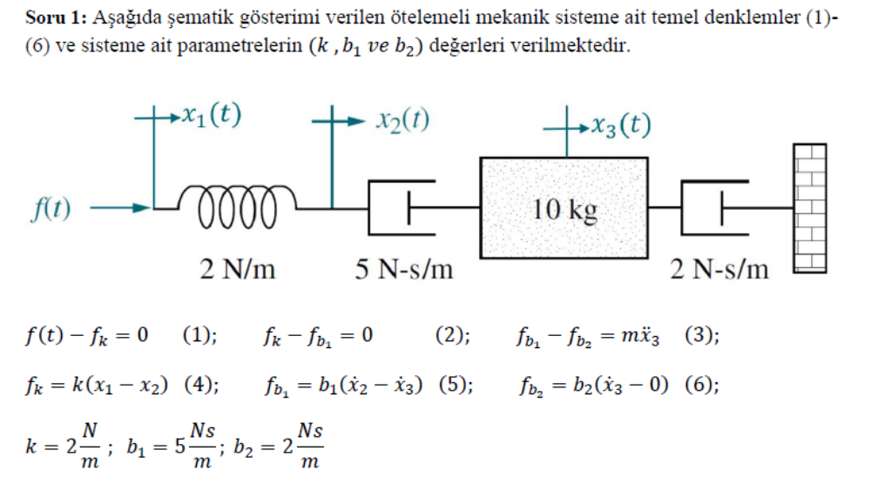
Örnek Sınav Sorusu (2017)

Slide 36
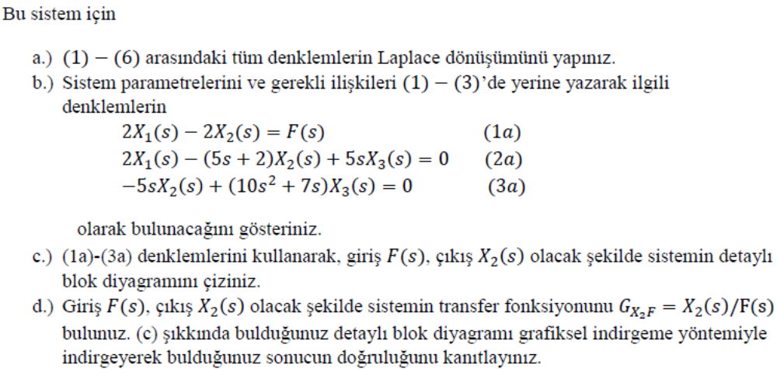
Örnek Sınav Sorusu (2017) (Devam)

Slide 37
Özet
Bu derste,
Transfer fonksiyonlarına giriş yaptık.
LTI (Doğrusal Zamanla Değişmez) sistemleri tanıdık.
Doğrusallık kavramını yeniden hatırladık.
Laplace dönüşümünü hatırladık.
Transfer fonksiyonunun tanımını yaptık ve özelliklerini inceledik
Giriş-Çıkış sayılarına göre sistemleri sınıflandırdık.
Blok diyagramların kademeli ve eklemeli birleşimini, çarpanlara ayrılmasını ve geri bildirim birleşimi özelliklerini gördük
Sistemlerin Blok diyagramı olarak gösterilmesini çalıştık

